Slide 1
Strømprisindeksen oktober 2023
Fornybar Norges strømprisindeks viser hva en gjennomsnittlig husholdning i hvert av de fem norske prisområdene for strøm kan regne med å betale i strømregning, sammenliknet med forrige måned og år.
Regnestykket er basert på faktiske priser og gjennomsnittlig forbruk i de fem prisområdene, samt nettleie og avgifter. For strømpris er det tatt utgangspunkt i en vanlig spotprisavtale med et påslag på 5 øre/kWh og 40 kroner i fast månedsbeløp. Nettleie er basert på et vektet gjennomsnitt av prisene til de største nettselskapene i hvert prisområde. Tallene er innhentet fra Nord Pool, Elhub og nettselskapene.
Hensikten med den nye strømprisindeksen er å gi norske strømkunder bedre innblikk i hvordan prisene utvikler seg over tid, hva som påvirker prisene og hvordan strømregningen er sammensatt.

Slide 2
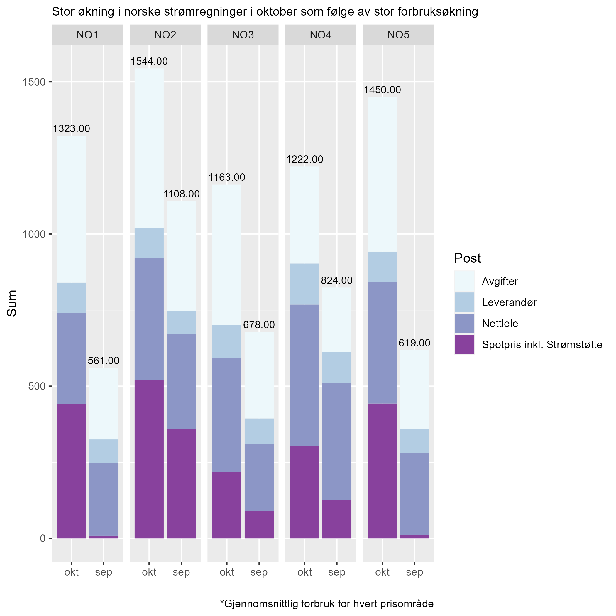
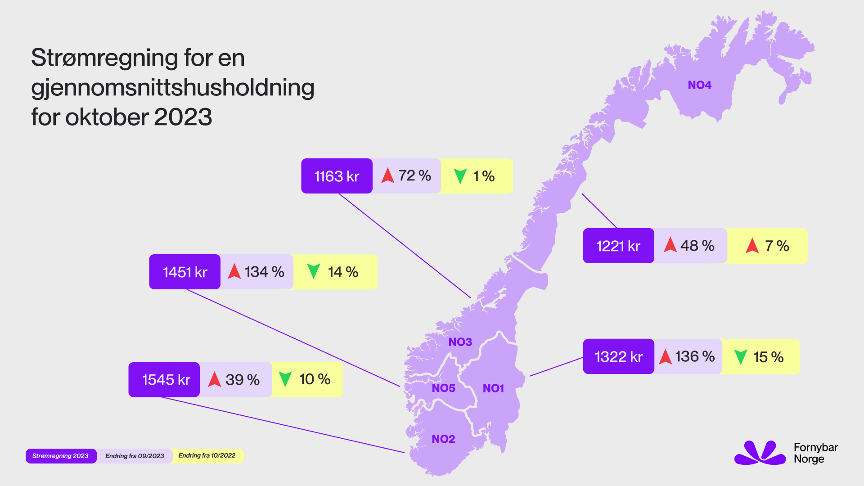
Strømregninger oktober 2023
Oppsummert
Strømregningen økte betraktelig i oktober. Dette kommer først og fremst av en stor økning i forbruk.
Prisforskjellene mellom NO2 (Sørvest-Norge), NO1 (Sørøst-Norge) og NO5 (Vest-Norge) forsvant i løpet av måneden
Lave temperaturer og lite vind har ført til høyere priser mot slutten av måneden i Sør-Norge. Prisene var fortsatt mye lavere enn lengre sør i Europa. Fortsatt lave priser i nord.

Slide 3
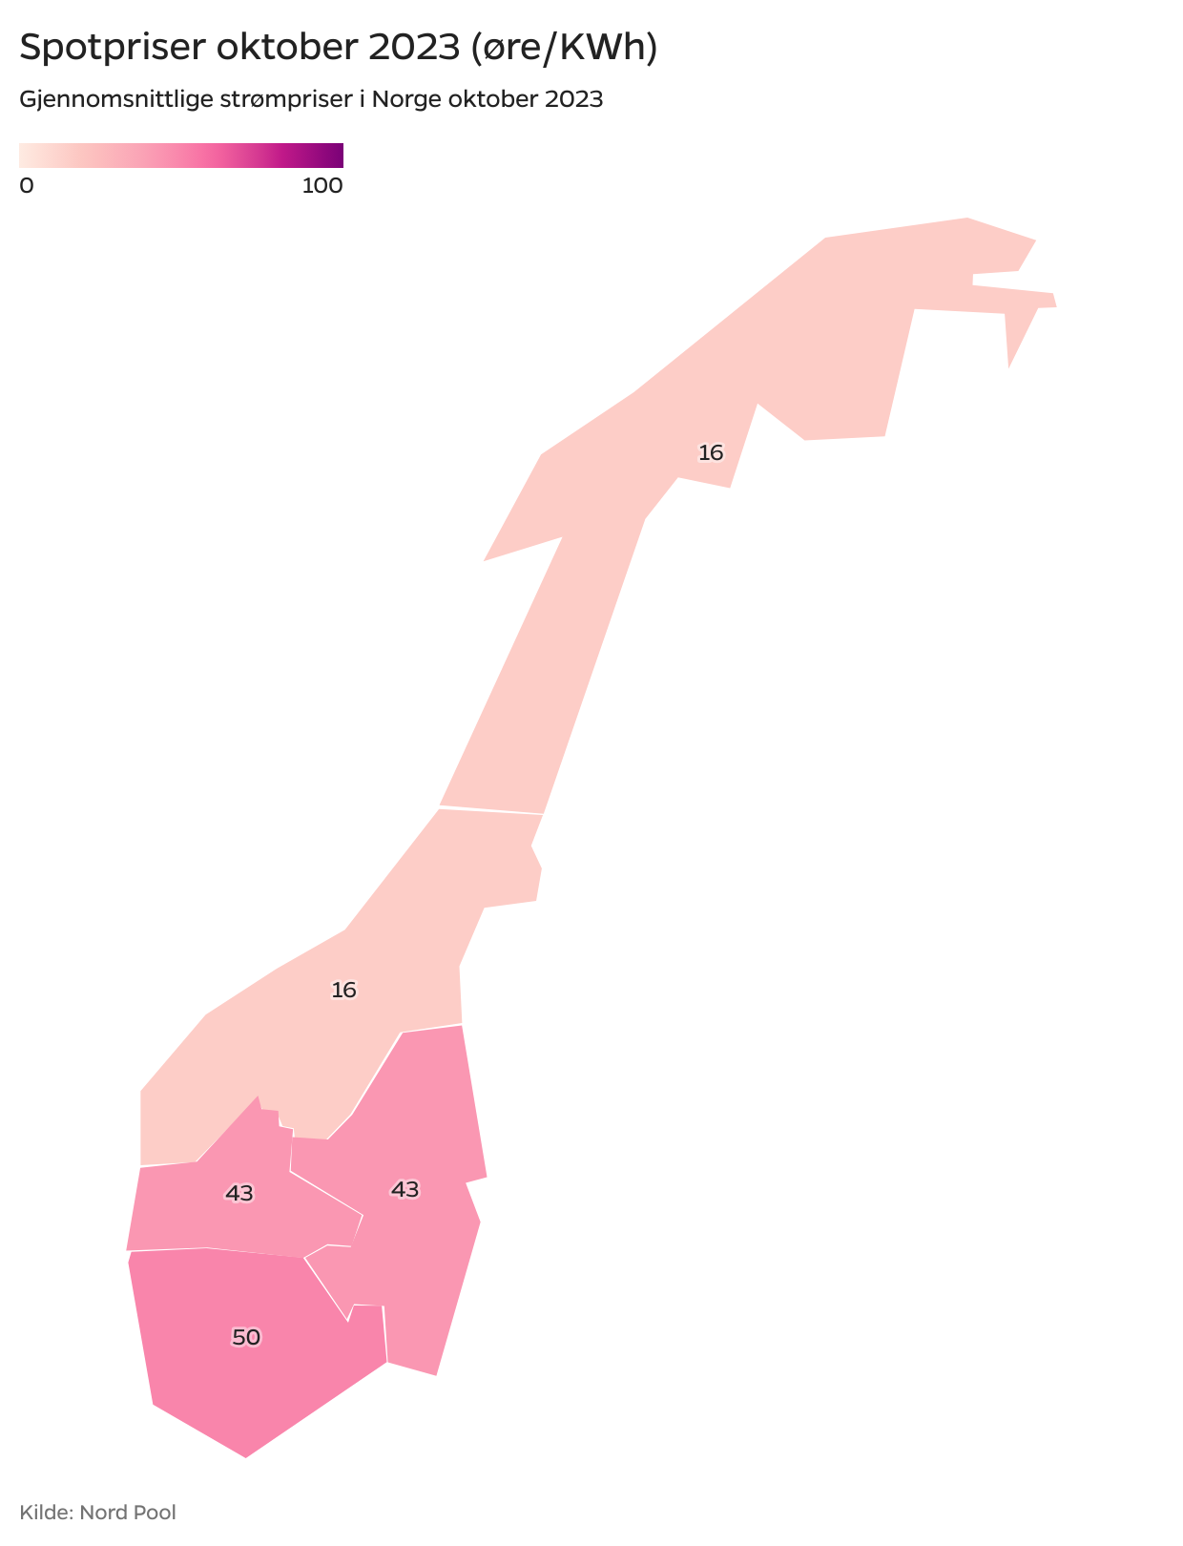
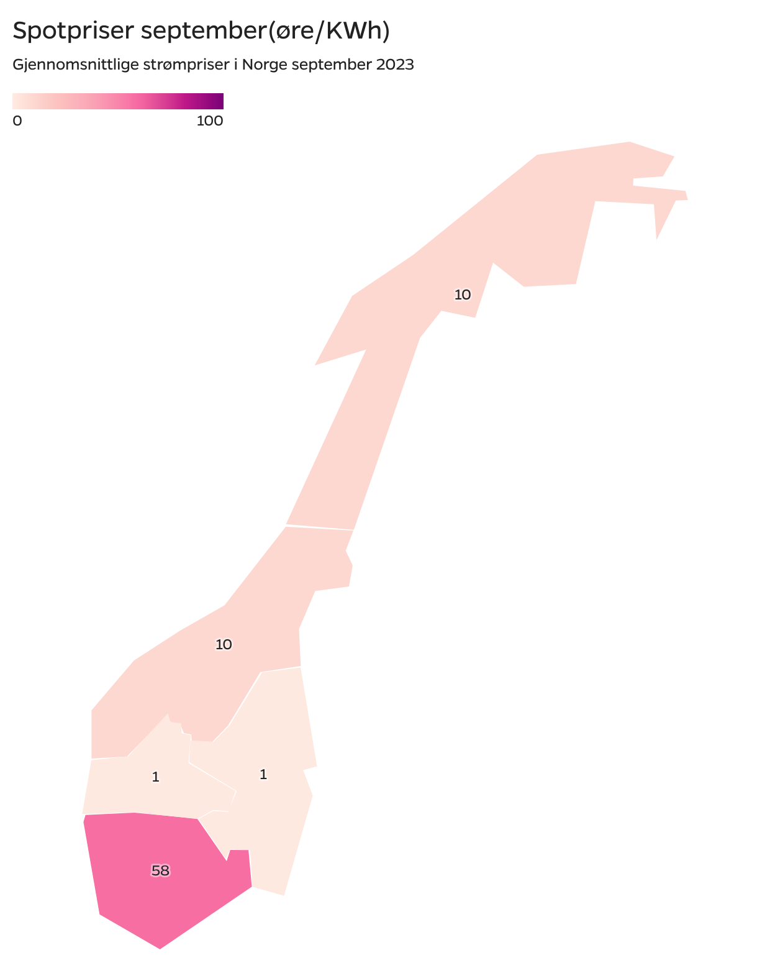
Sammenlikning oktober-september
Her inkluderer vi kun de postene som vanligvis varierer fra måned til måned
September | NO1 | NO2 | NO3 | NO4 | NO5
Gjennomsnittlig forbruk (kWh) | 736 | 740 | 880 | 1254 | 804
Strømregning | 86 | 506 | 173 | 229 | 90
Strømpris ekskl. påslag | 9 | 429 | 89 | 126 | 10
Nettleie | 239 | 313 | 221 | 384 | 270
Kapasitetsledd | 96 | 167 | 94 | 224 | 100
Avgifter | 236 | 360 | 284 | 211 | 259
Strømstøtte | 0 | -71 | 0 | 0 | 0
Totalt | 561 | 1108 | 678 | 824 | 619
Alle prisområder hadde høyere spotpris i oktober
Alle prisområder hadde økt forbruk i oktober
For første gang siden desember 2022 fikk alle prisområder strømstøtte. Dette er fordi man fra september 2023 får strømstøtte for hver time spotprisen overstiger 70 øre. Tidligere måtte gjennomsnittsprisen for hele måneden være over 70 øre.
Oktober | NO1 | NO2 | NO3 | NO4 | NO5
Gjennomsnittlig forbruk (kWh) | 1196 | 1180 | 1360 | 1894 | 1200
Strømregning | 625 | 704 | 334 | 446 | 621
Strømpris ekskl. påslag | 525 | 605 | 226 | 311 | 521
Nettleie | 299 | 400 | 374 | 466 | 399
Kapasitetsledd | 96 | 167 | 163 | 224 | 100
Avgifter | 483 | 524 | 463 | 319 | 508
Strømstøtte | -84 | -84 | -8 | -9 | -78
Totalt | 1322 | 1545 | 1163 | 1221 | 1451
Tall er norske kroner der ikke annet er oppgitt

Slide 4
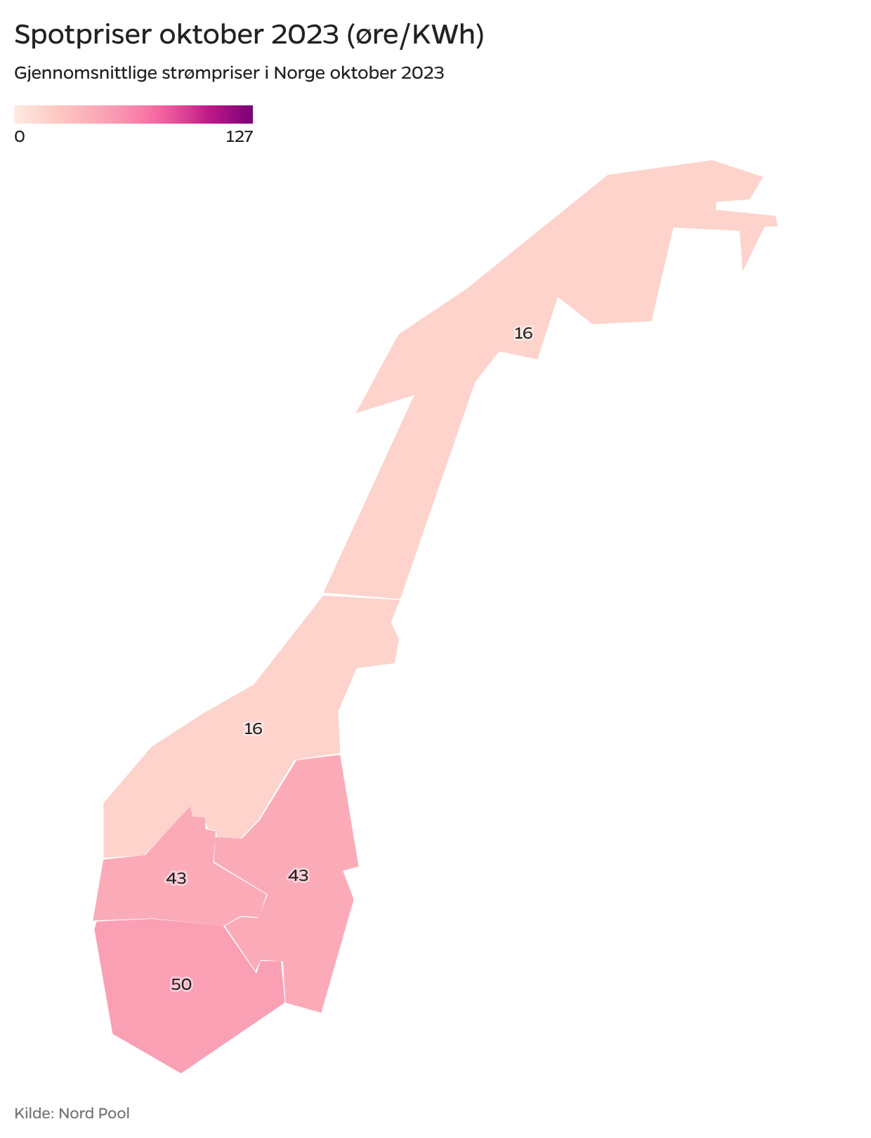
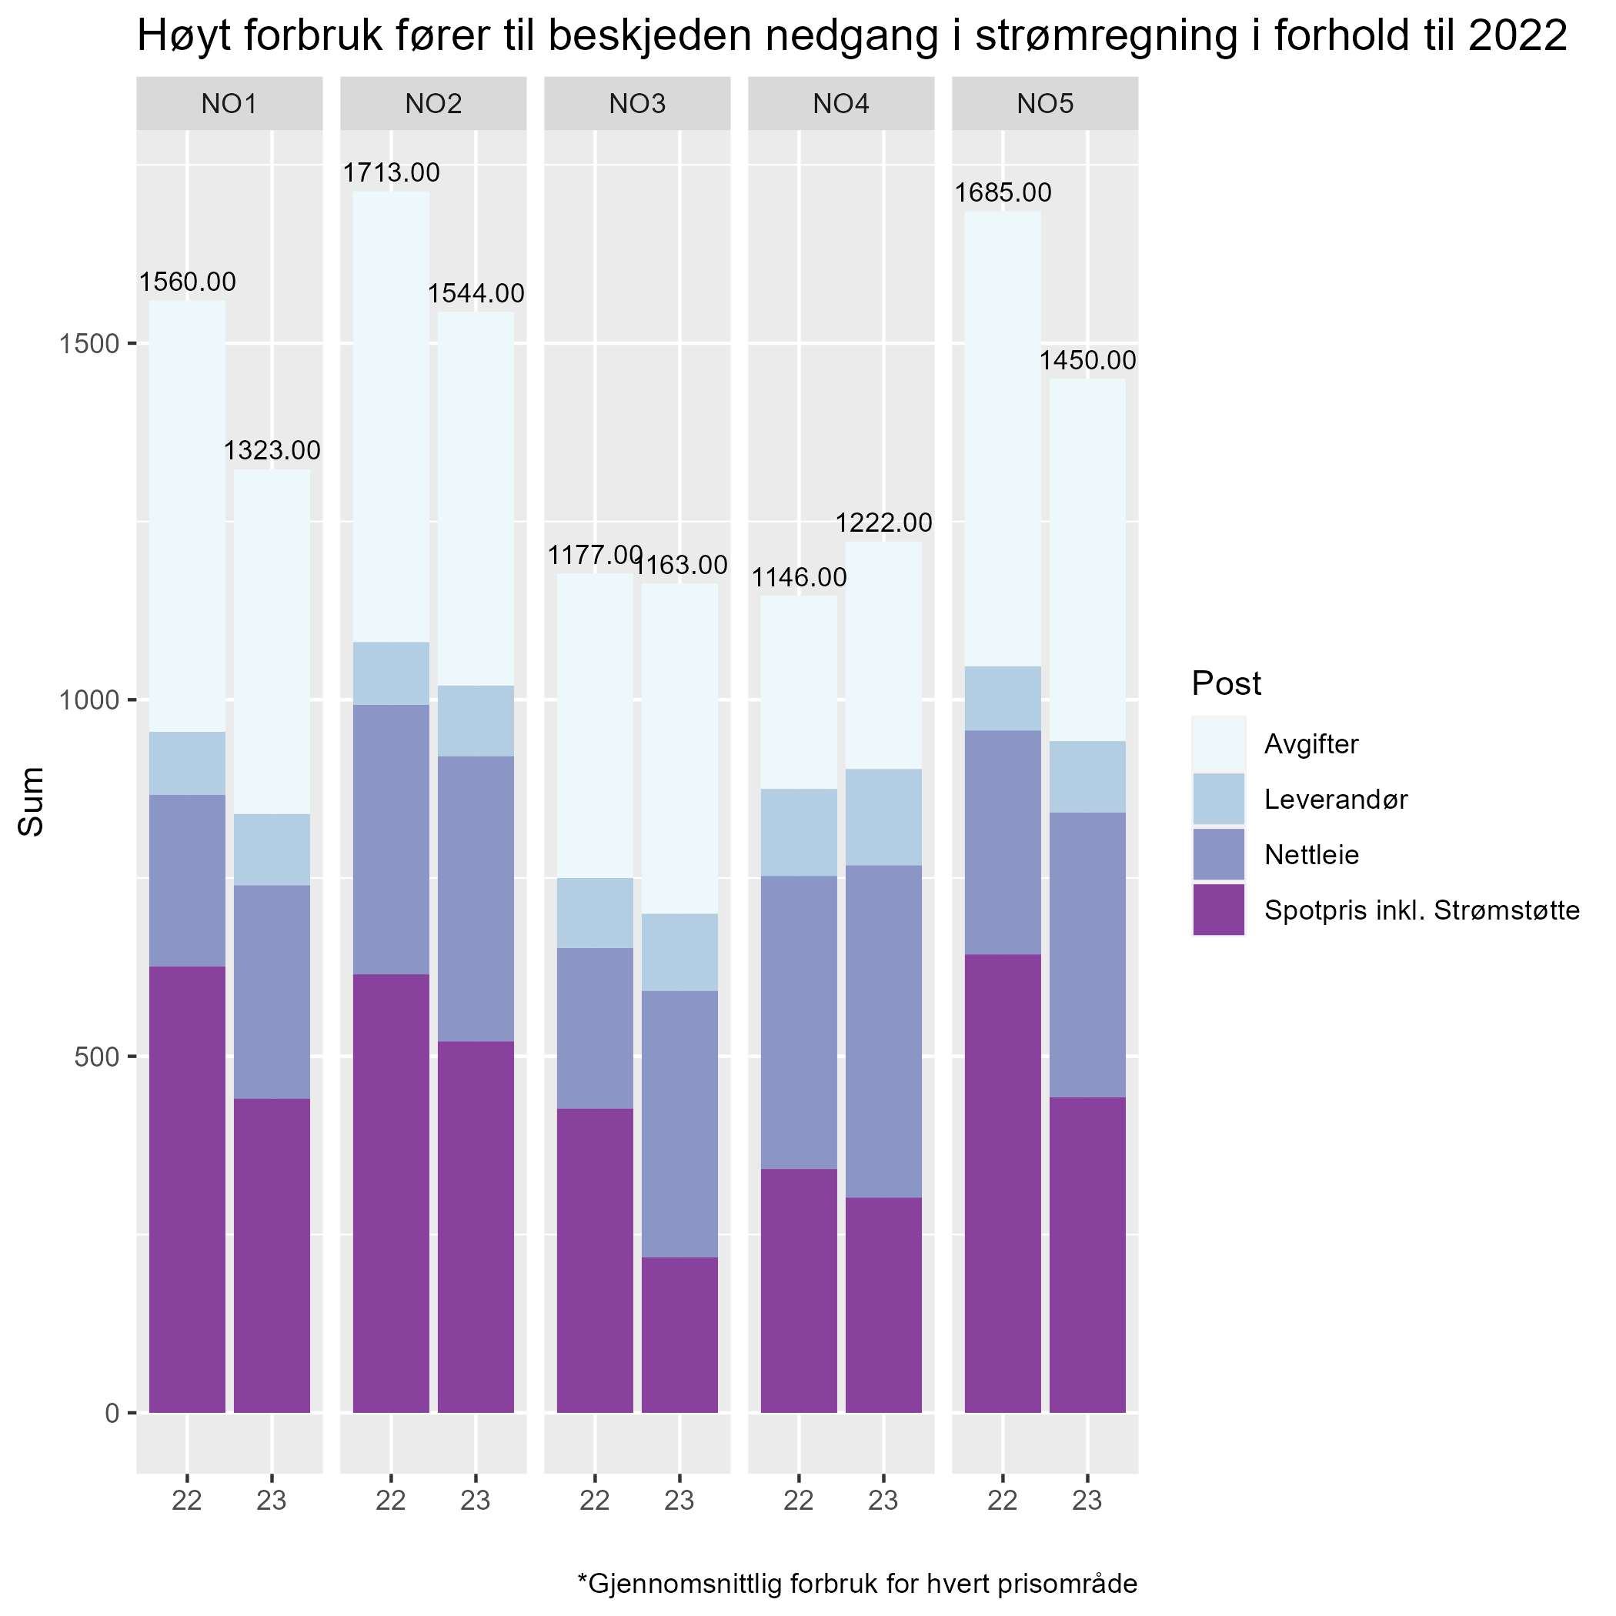
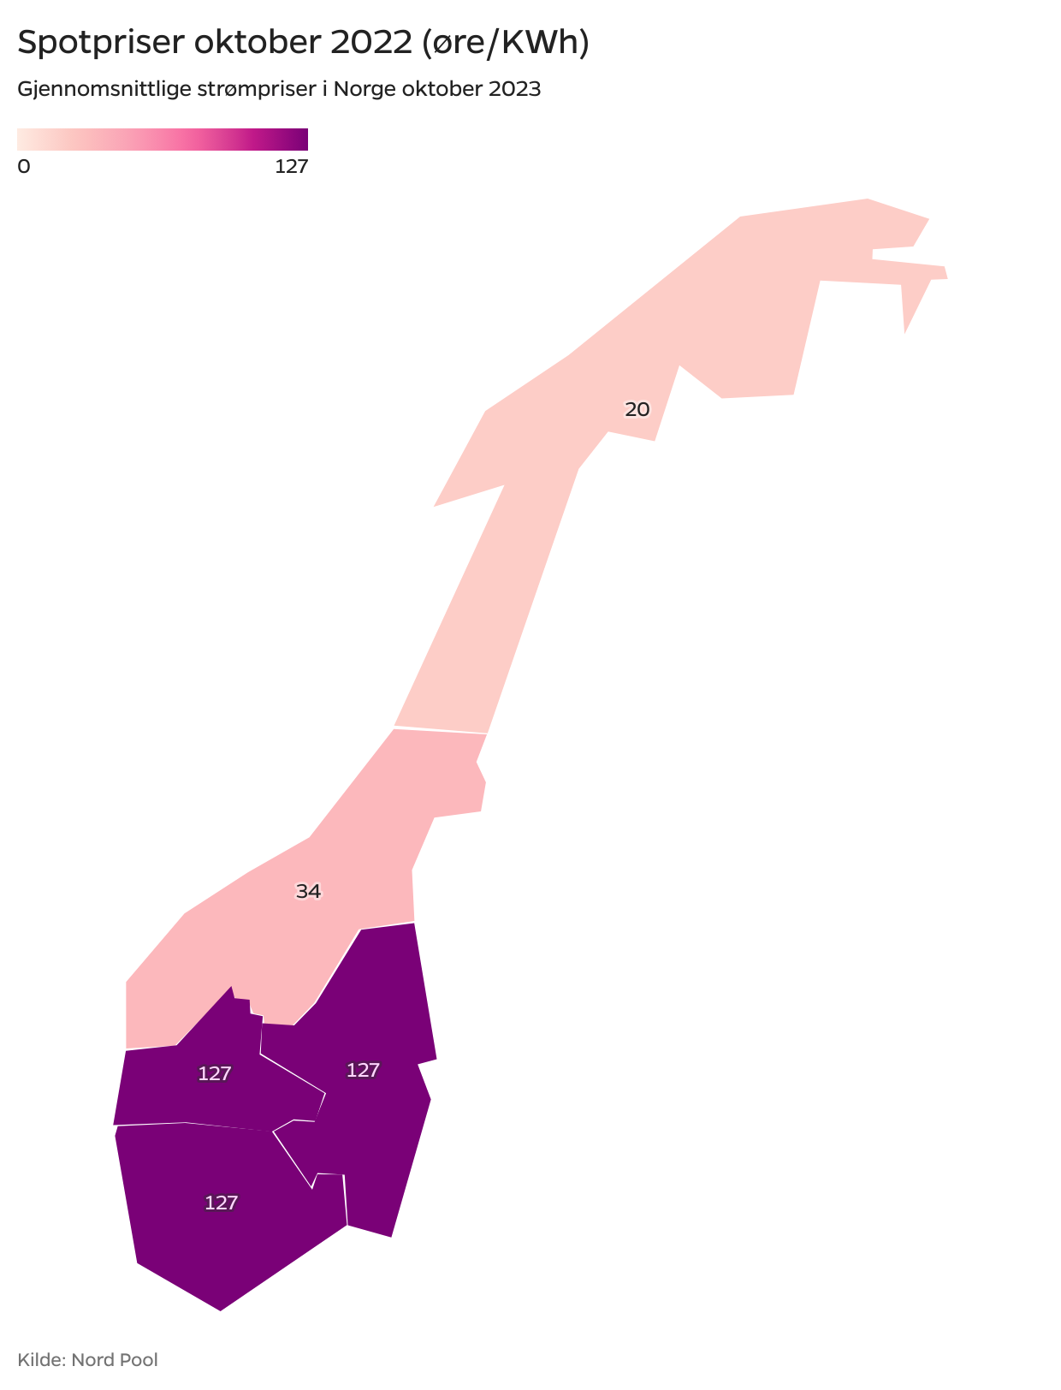
Sammenligning oktober 2022-2023
2022 | NO1 | NO2 | NO3 | NO4 | NO5
Gjennomsnittlig forbruk (kWh) | 967 | 952 | 1167 | 1650 | 993
Strømregning | 1387 | 1370 | 526 | 464 | 1424
Strømpris ekskl. påslag | 1299 | 1282 | 427 | 342 | 1335
Nettleie | 241 | 378 | 225 | 411 | 314
Kapasitetsledd | 100 | 186 | 79 | 214 | 100
Avgifter | 605 | 632 | 427 | 271 | 638
Strømstøtte | -673 | -667 | 0 | 0 | -692
Totalt | 1560 | 1714 | 1178 | 1146 | 1685
2023 | NO1 | NO2 | NO3 | NO4 | NO5
Gjennomsnittlig forbruk (kWh) | 1196 | 1180 | 1360 | 1894 | 1200
Strømregning | 625 | 704 | 334 | 446 | 621
Strømpris ekskl. påslag | 525 | 605 | 226 | 311 | 521
Nettleie | 299 | 400 | 374 | 466 | 399
Kapasitetsledd | 96 | 167 | 163 | 224 | 100
Avgifter | 483 | 524 | 463 | 319 | 508
Strømstøtte | -84 | -84 | -8 | -9 | -78
Totalt | 1322 | 1545 | 1163 | 1221 | 1451
Tall er norske kroner der ikke annet er oppgitt

Slide 5
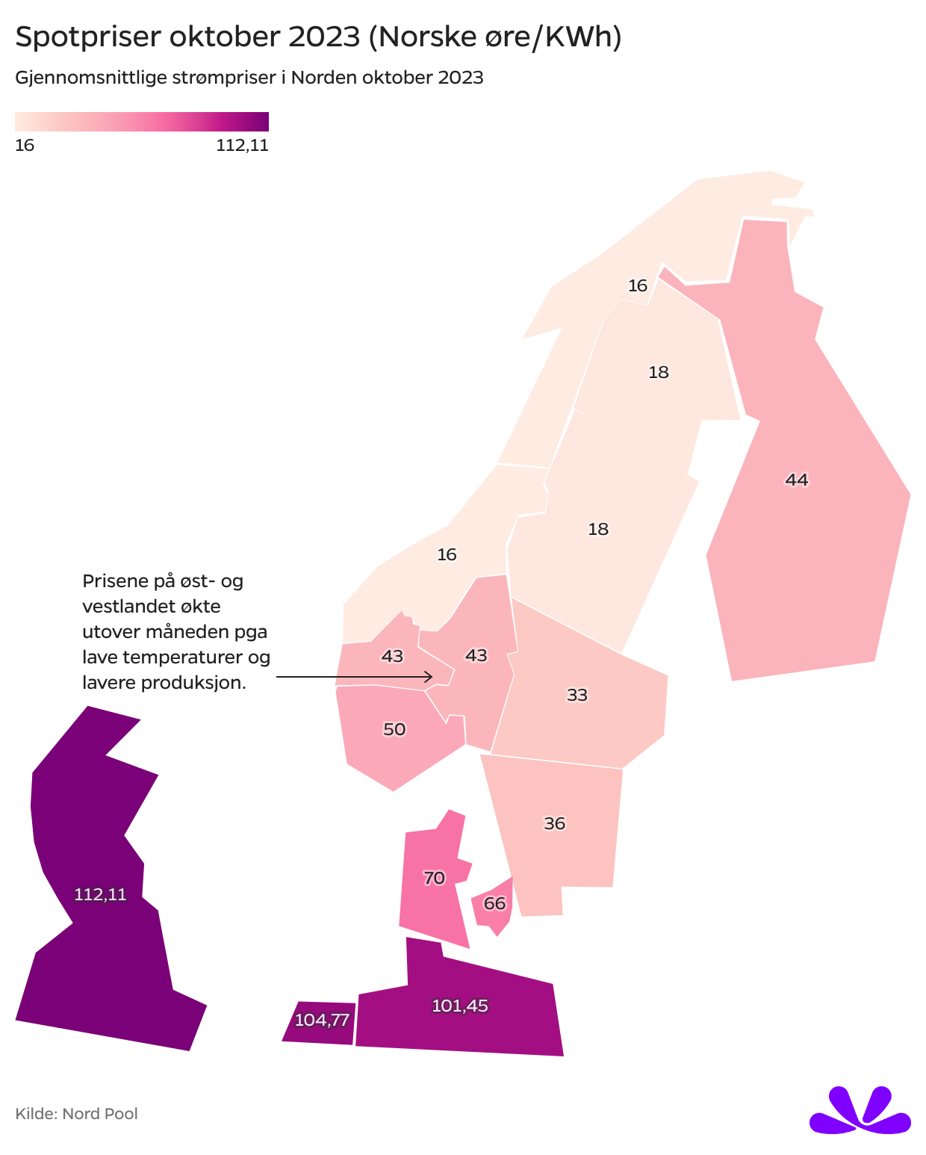
Hva forklarer strømprisene i oktober?
Sommeren og høsten 2023 har så langt vært preget av store forskjeller i pris mellom NO2 og de andre prisområdene. I løpet av oktober forsvant disse forskjellene.
Det har vært ekstremt høy kraftproduksjon og lav overførings-kapasitet i NO1. Vannkraftproduksjonen har nå falt, mens overføringskapasiteten har normalisert seg.
Det har vært lav vindkraftproduksjon i Europa. I tillegg har det vært høyt forbruk pga. lave temperaturer i Sør-Norge. Dette har ført til høye priser i andre halvdel av oktober.
Fortsatt lave priser i nord pga. høy vindkraftproduksjon i Nord-Skandinavia, men også disse økte mot slutten av måneden.
Det har vært lavere priser men høyere forbruk i oktober 2023 sammenlignet med oktober 2022. Dette har ført til litt lavere regninger i mesteparten av landet, men høyere i nord.
I Sør-Norge er spotprisen omtrent en tredjedel av prisen på samme tid i fjor. Den har også vært lavere enn samme tid i fjor i Nord-Norge.
I oktober 2023 har det vært kaldere enn normalt. Nasjonalt har det vært ca. 3 grader kaldere enn i fjor.
De lave temperaturene har ført til mye høyere forbruk enn oktober i fjor.
I tillegg begrenser strømstøtten betydningen av spotpris når den overstiger 70 øre/kWh .

Slide 6
Utviklingen fremover
Ettersom vi bruker mye strøm til oppvarming, vil forbruket normalt øke utover høsten når været blir kaldere. Dette vil i seg selv føre til høyere strømregning, og kan også øke prisene per kilowattime.
Markedet på den finansielle kraftbørsen Nasdaq (per 7. november) forventer at prisene stiger de neste månedene, men ikke til samme nivå som i fjor.
Faktorer som taler for lavere priser enn fjorårets er at det er mer vann i norske magasiner og lavere gasspriser i Europa.
De faktiske prisene vil imidlertid avhenge av været, særlig temperaturen har stor betydning.
Krigen i Midtøsten kan også ha betydning, ettersom den kan påvirke gassprisene.

Slide 7
Strømregningene i 2023

Slide 8
Detaljert regning for oktober
Prisområde | NO1 | NO2 | NO3 | NO4 | NO5
Gjennomsnittlig forbruk (KWh) | 1196 | 1180 | 1360 | 1894 | 1200
Strømregning | 625 | 704 | 334 | 446 | 621
Strømpris ekskl. påslag | 525 | 605 | 236 | 311 | 521
Fastpris | 40 | 40 | 40 | 40 | 40
Påslag | 60 | 59 | 68 | 95 | 60
Nettleie | 299 | 400 | 374 | 466 | 399
Energiledd | 203 | 233 | 211 | 242 | 299
Kapasitetsledd | 96 | 167 | 163 | 224 | 100
Avgifter | 483 | 524 | 463 | 319 | 508
El-avgift | 189 | 187 | 215 | 300 | 190
ENOVA-avgift | 12 | 12 | 14 | 19 | 12
MVA | 281 | 326 | 234 | 0 | 306
Strømstøtte | -84 | -84 | -78 | -9 | -78
Totalt | 1322 | 1545 | 1163 | 1221 | 1451
Dette er hva kraftprodusentene får betalt for strømmen
Dette er strømleverandørens påslag på strømregningen
Dette går til nettselskapet for å bygge, drifte og vedlikeholde strømnettet
Finnmark og deler av Troms har fritak for el-avgift
Nord-Norge har fritak for MVA på strøm
Oktober var første måned i 2023 hvor det ble utbetalt strømstøtte i hele Norge
Tall er norske kroner der ikke annet er oppgitt

